Slide 1
INFORME IV TRIMESTRE 2021
EJECUCIÓN DEL PRESUPUESTO DE GASTOS DE INVERSION
31/12/2021
Elaboró: Oficina Asesora de Planeación

Slide 2
Distribución porcentual de los proyectos vs presupuesto de inversión 2021
PROYECTO | APROPIACIÓN VIGENTE | PESO PORCENTUAL DE CADA VS PRESUPUESTO TOTAL DE INVERSION
FORTALECIMIENTO DE LA CAPACIDAD INSTITUCIONAL PARA MEJORAR LA INSPECCIÓN, VIGILANCIA Y CONTROL DE LA SUPERINTENDENCIA DEL SUBSIDIO FAMILIAR | $ 15.789.028.074 | 74,18%
FORTALECIMIENTO DE LA GESTIÓN DE LA TECNOLOGÍA DE LA INFORMACIÓN Y LAS COMUNICACIONES (TICS) DE LA SUPERINTENDENCIA DEL SUBSIDIO FAMILIAR, BAJO EL MARCO DE REFERENCIA DE ARQUITECTURA EMPRESARIAL (MRAE). | $ 3.068.510.562 | 14,42%
MEJORAMIENTO DEL PROCESO DE INTERACCIÓN CON EL CIUDADANO EN LA SUPERINTENDENCIA DE SUBSIDIO FAMILIAR | $ 900.586.143 | 4,23%
FORTALECIMIENTO ESTRATÉGICO DEL TALENTO HUMANO PARA LA GESTIÓN ORGANIZACIONAL DE LA SUPERINTENDENCIA DEL SUBSIDIO FAMILIAR | $ 762.800.000 | 3,58%
ESTUDIOS PARA LA GESTIÓN DEL CONOCIMIENTO DEL SISTEMA DEL SUBSIDIO FAMILIAR. NACIONAL | $ 530.450.000 | 2,49%
IMPLEMENTACIÓN DEL SISTEMA INTEGRADO DE GESTIÓN DOCUMENTAL DE LA SUPERINTENDENCIA DEL SUBSIDIO FAMILIAR | $ 232.000.000 | 1%
Total Presupuesto de Inversión: $ 21.283.374.779

Slide 3
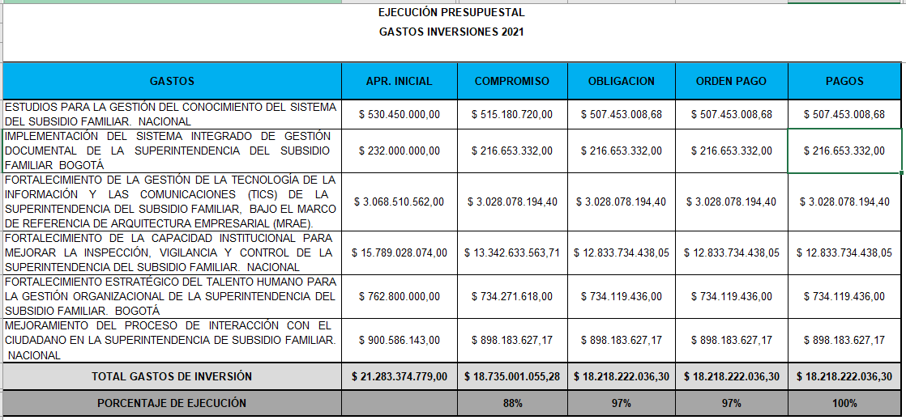
Ejecución presupuestal inversión, Corte: 31/12/2021
Apropiación Vigente | $ $ 21.283.374.779
Estado | %
Compromisos | 88%
Obligaciones | 97%
Pagos | 100%
Fuente: SIIF-Nación – Ministerio de Hacienda y Crédito Público
SPI-Departamento Nacional de Planeación

Slide 4
Fuente: SIIF-Nación – Ministerio de Hacienda y Crédito Público
SPI-Departamento Nacional de Planeación
Corte: 31/12/2021

